Slide 1

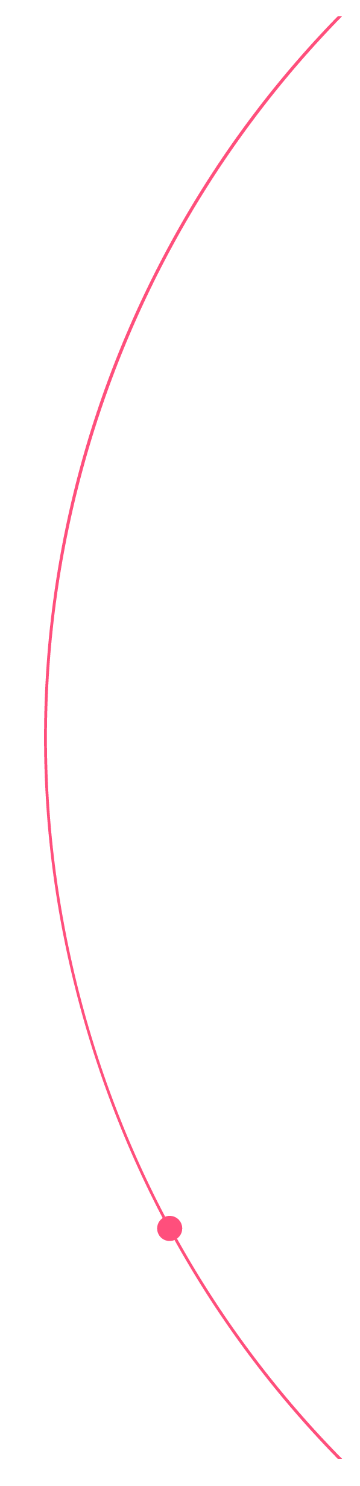


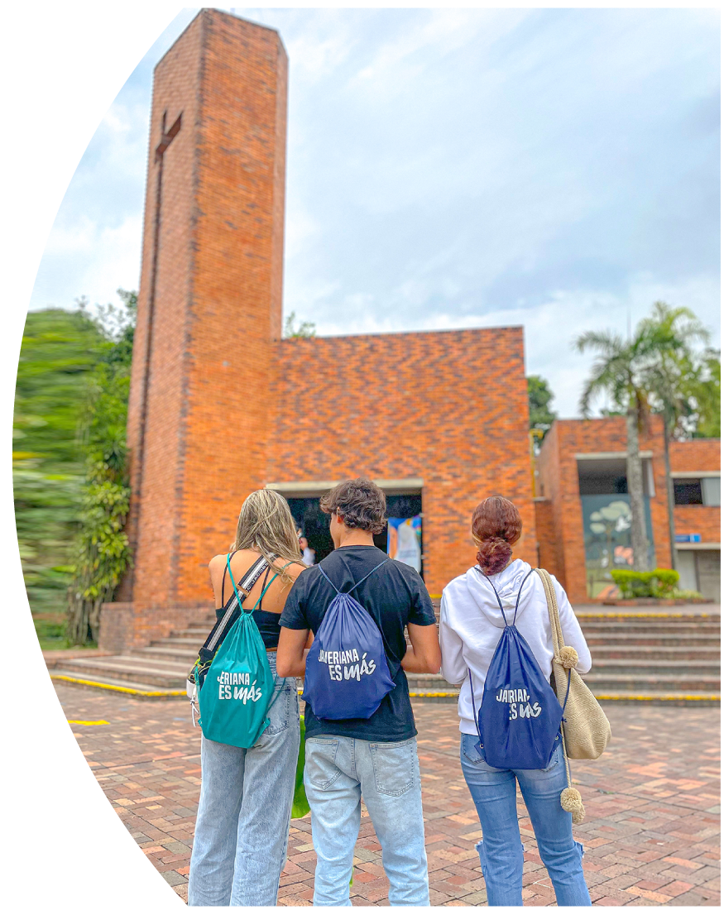

Desarrollo de Modelo de Clasificación de Suelo Urbano Recreativo Basado en Deep Learning Usando Imágenes Satelitales
Director:
Omar Andrés Castaño Idárraga
Jairo David Chía Bejarano
Nicolás Castaño Cardona

Slide 2




Tabla de contenido
1. Planteamiento del Problema
2. Objetivos Generales y Específicos
3. Alcance
4. Marco Teórico
5. Estado del Arte
6. Metodología
7. Resultados y Análisis
8. Conclusiones
9. Trabajos futuros
10. Referencias
0%
100%

Slide 3

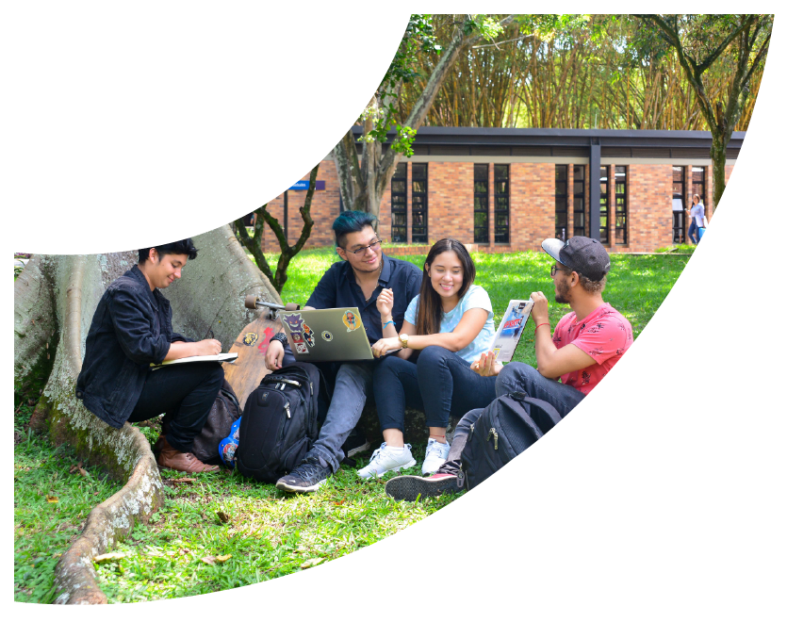



1. Planteamiento del Problema

Slide 4
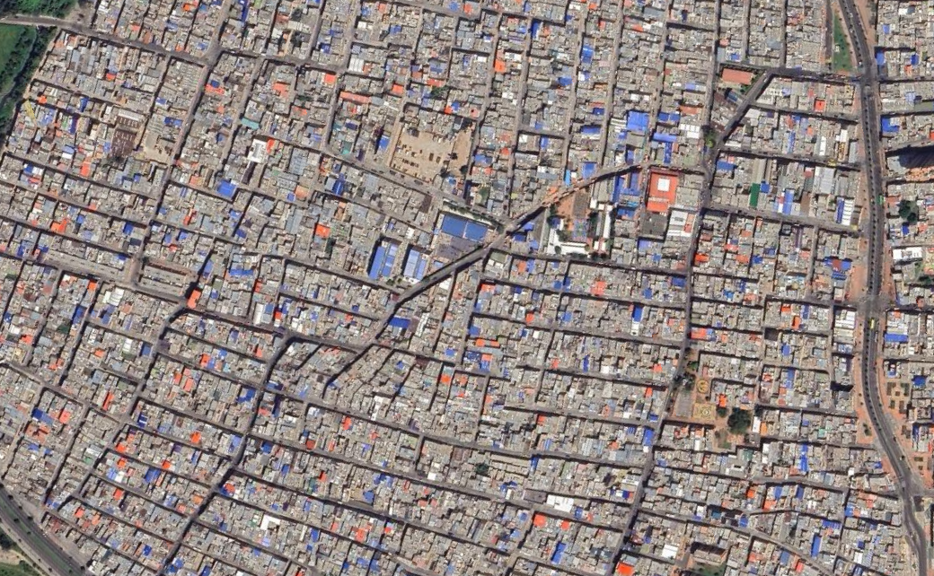
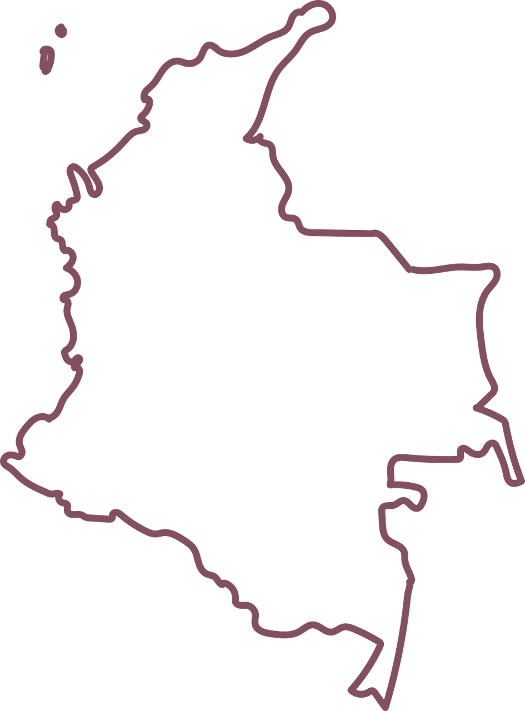

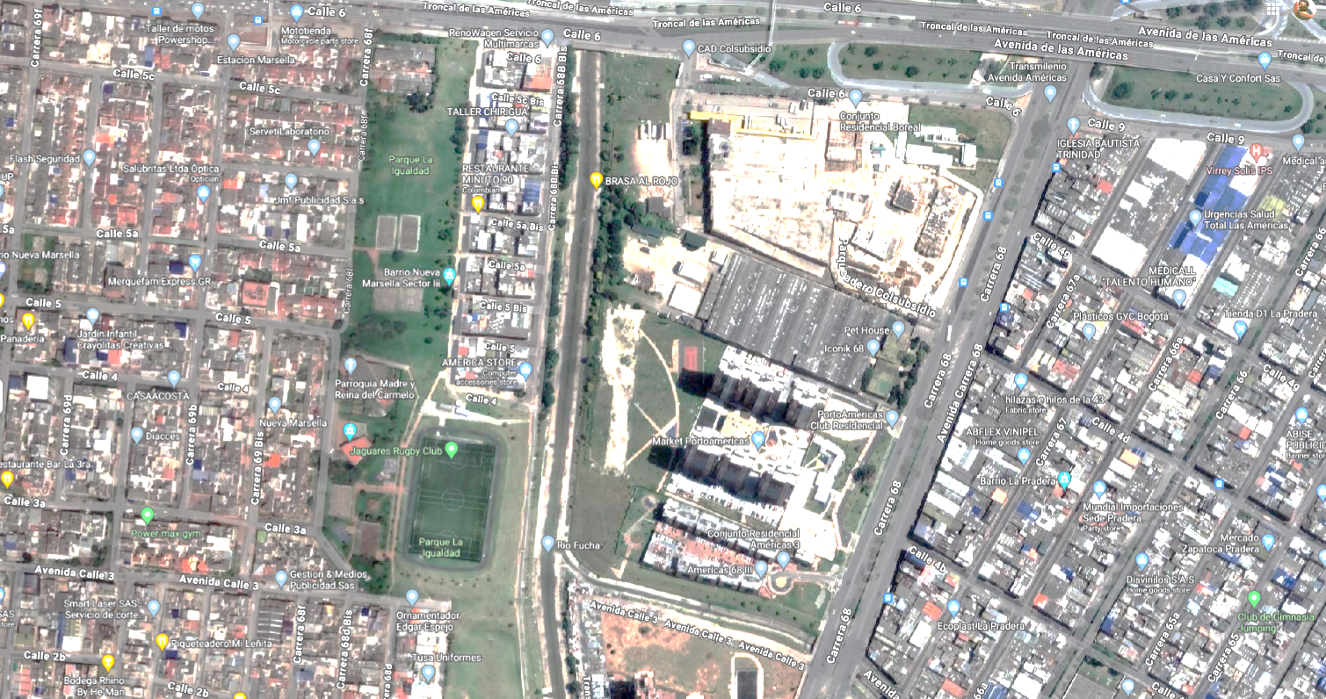
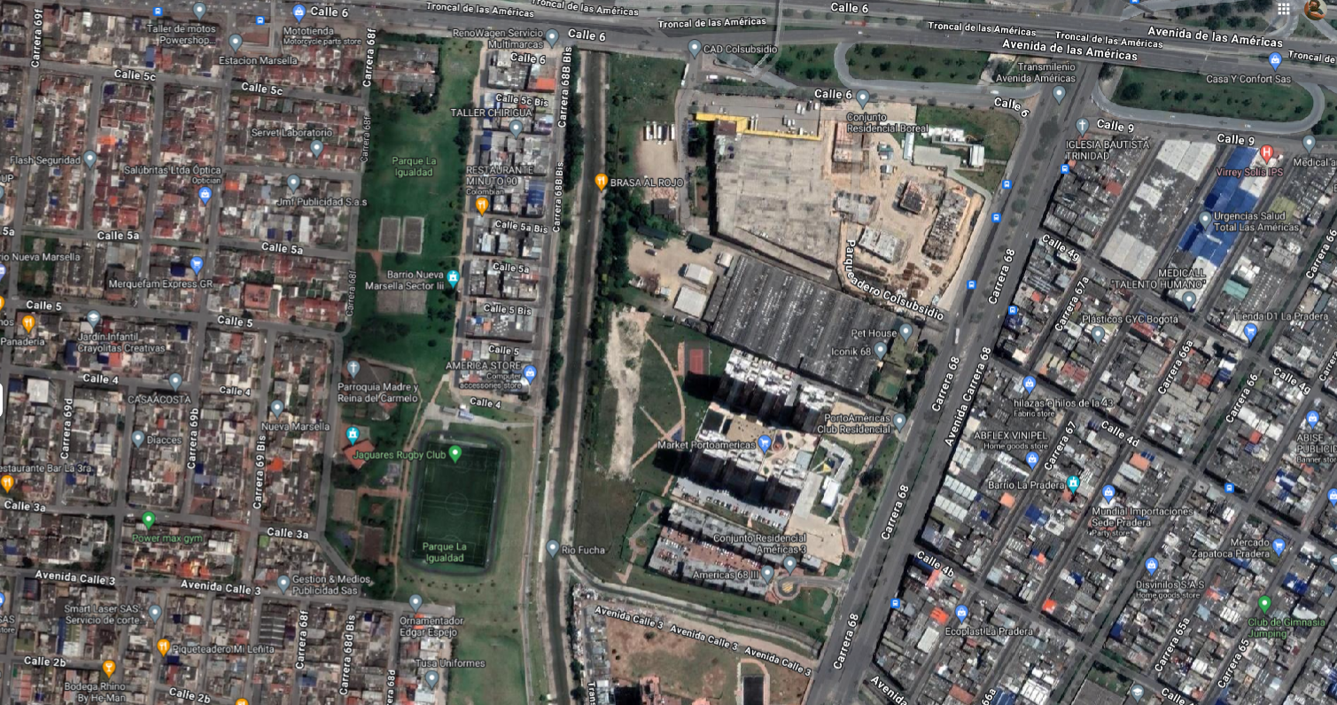
XXXXXXXXXXXXXX
Planteamiento del problema
0%
100%
Notes:
En la actualidad, hemos sentido como el aumento en la densidad poblacional en las ciudades a repercutido en su adecuado desarrollo. Igualmente, se reconoce que el espacio público urbano es crucial para la calidad de vida y la planificación de ciudades mas sostenibles.
Sin embargo, hemos observado que no hay un control o monitoreo adecuado y eficaz sobre los cambios urbanos que se han venido desarrollando y el deficit de espacio público recreativo que esto ha generado. Las herramientas que se utilizan para la planeación de las ciudades podrían mejorarse para comprender la complejidad urbana.
El mapeo preciso de áreas verdes y recreativas a partir de imágenes satelitales es esencial para llevar un mejor control, pero aprendimos que algunos métodos de visión por computadora muestran dificultades para una clasificación detallada.
Siguiente

Slide 5
XXXXXXXXXXXXXX
Planteamiento del problema
Ciudades a nivel mundial no cumplen con estándares sugeridos de espacios recreativos per cápita.
80%
0%
(Zamora Intriago, 2021)
9 m2
La ciudad de Bogotá cuenta con 5 m2 de espacios verdes y recreativos por habitante
Estándar mínimo sugerido por la OMS
100%
(Guerini, 2021)
Notes:
Aca hay algunos datos, que nos causaron impacto en nuestra investigación, donde se resalta que a nivel mundial el 80% de las ciudades no cumple con estándares sugeridos de espacios recreativos y que, a nivel local, por ejemplo en la ciudad de Bogotá se cuenta con 5 m2 de espacios verdes y recreativos por habitante, cuando el estandar mínimo sugerido por la OMS es de 9 m2.
Siguiente.

Slide 6

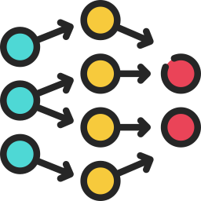
XXXXXXXXXXXXXX
Planteamiento del problema
(Alejandro Cola-Castro et. al., 2021)
0%
Deep
Learning
Métodos tradicionales
100%
Notes:
La creciente necesidad de datos precisos para la planificación urbana sostenible requiere entonces soluciones que superen las limitaciones del Machine Learning convencional. Asi que Por medio de este proyecto buscamos mejorar la precisión de clasificación de usos del suelo urbano, especialmente en la identificación de espacios públicos recreativos, utilizando herramientas de deep learning para contribuir a una planificación más informada y eficaz.

Slide 7
2. Objetivos Generales y Específicos

Slide 8
Objetivo General
0%
Implementar un modelo de clasificación de imágenes a partir de Redes Neuronales Convolucionales (CNN) que identifique, clasifique y cuente espacios públicos recreativos en suelo urbano haciendo uso de imágenes satelitales.
100%

Slide 9
Objetivos Específicos
Desarrollar el modelo de redes neuronales convolucionales incorporando técnicas avanzadas de Deep Learning para lograr una clasificación precisa de áreas recreativas en imágenes satelitales urbanas.
0%
Objetivo
01
Evaluar la efectividad del modelo propuesto mediante comparaciones contra métodos tradicionales de clasificación automática, como por ejemplo Random Forest, en términos de identificación, precisión y conteo de espacios públicos recreativos urbanos.
Objetivo
02
100%
Objetivo
Aplicar el modelo de Redes Neuronales Convolucionales (CNN) desarrollado en un entorno práctico, utilizando imágenes satelitales actuales, y evaluar su desempeño en la identificación y clasificación de espacios públicos recreativos en un área urbana específica.
03

Slide 10
3. Alcance

Slide 11
XXXXXXXXXXXXXX
Alcance
Beneficios y Resultados Esperados
Limites del proyecto
0%
Beneficios:
Superar las limitaciones de técnicas tradicionales de machine learning en clasificación de imágenes.
Mejorar la precisión en la identificación de espacios recreativos.
Monitoreo de áreas recreativas.
Planeación urbana y distribución espacial de estos espacios.
Resultados Esperados:
Implementación de un modelo funcional que permita una clasificación efectiva y adaptada a la realidad urbana colombiana.
Base para futuros desarrollos, como:
Segmentación de imágenes.
Expansión hacia sistemas interactivos o integrados.
Generación de Estadísticas Avanzadas:
Tasas de crecimiento o decrecimiento de zonas verdes.
Sistemas de monitoreo continuo en varios periodos de tiempo.
Conjuntos de Datos:
Dependencia en la disponibilidad y calidad de imágenes satelitales etiquetadas.
Restricciones Computacionales:
Entrenamiento de modelos profundos requiere hardware gráfico avanzado.
Posible dependencia de recursos externos como los proporcionados por la Universidad.
Alcance Tecnológico:
No incluye integración con servicios web escalables o sistemas de información geográfica.
No contempla segmentación de imágenes como parte del modelo actual.
100%
Notes:
El alcance de este proyecto incluye la implementación de un modelo de red neuronal convolucional (CNN) diseñado para detectar canchas deportivas y parques en imágenes satelitales de zonas urbanas
Buscando generar información útil para el monitoreo y la planeación de estas áreas recreativas, superando las limitaciones de métodos tradicionales de machine learning mediante el uso de técnicas de aprendizaje profundo, mejorando así la precisión en la identificación de este tipo de espacios recreativos.
Entre las principales limites identificados, establecimos que el modelo no incluye la generación de estadísticas avanzadas, como tasas históricas de crecimiento o monitoreo continuo, debido a restricciones de tiempo y recursos.
También puesto que se encuentra la necesidad de conjuntos de datos anotados y de alta calidad, así como el acceso a hardware gráfico especializado para entrenar el modelo. A pesar de esto, logramos contar con fuentes de datos adecuadas y recursos tecnológicos propios que mitigaron de cierta manera estos desafíos.
Este proyecto no contempla la integración del modelo con sistemas geográficos ni la creación de un servicio web escalable.
Nos enfocamos entonces en garantizar la viabilidad del modelo, su evaluación y resultados aplicables a la realidad colombiana.
Aunque no es perfecta, la solución propuesta es efectiva y se adaptada a las características únicas de los espacios públicos recreativos en Colombia, sentando las bases para futuros desarrollos como la segmentación de imágenes para mejorar la precisión en la detección de estos espacios.
Así que creemos que este proyecto establece un punto de partida sólido para avanzar en el análisis urbano y apoyar la sostenibilidad en nuestras ciudades. 2 min max

Slide 12
4. Marco Teórico

Slide 13
Herramienta clave para la planificación y gestión de ciudades
Importancia
Ayuda en la optimización de recursos y mejora la calidad de vida
Mapeo de Usos de Suelo Urbano
Identificación de espacios públicos abiertos como elemento esencial
Desafíos
Precisión en la delimitación de usos
Identificación detallada con contextos urbanos complejos
Métodos tradicionales:
Random Forest y SVM
Limitaciones: manejo de grandes volúmenes de datos, recursos computacionales elevados, dificultad con datos no estructurados
Clasificación Automática en Imágenes Satelitales
Redes Neuronales Convolucionales (CNN)
Avances recientes:
Capacidad para aprender características complejas y manejar datos a gran escala
Concepto:
Tipo de red neuronal profunda enfocada en el procesamiento de datos estructurados como imágenes
0%
Uso de capas convolucionales, pooling y conectadas para extraer patrones complejos
Deep Learning y Redes Neuronales Convolucionales (CNN)
No requiere diseño manual de descriptores para aprendizaje
Ventajas frente a métodos clásicos:
Incorporación de invarianza espacial en pesos
Mayor generalización y menor sobreajuste
Aplicaciones:
Clasificación, segmentación y detección de objetos en imágenes satelitales
Métricas utilizadas:
Matriz de confusión, Accuracy, Recall
Clasificación de Objetos en Imágenes Satelitales
Evaluación de Modelos de Clasificación
Métrica granulares para clases desbalanceadas
Uso de conjuntos independientes de validación
Consideraciones:
Generalización a nuevas áreas geográficas
Comparación entre modelos convencionales y de deep learning, superior en precisión y eficacia.
Random Forest:
Combinación de múltiples árboles para mejorar la precisión
Ventajas: reducción de sobreajuste, manejo de datos faltantes, evaluación de importancia de variables
Métodos Tradicionales ML
Support Vector Machines (SVM):
Separación óptima mediante hiperplanos
Uso de técnicas como el truco del núcleo para datos no lineales.
K-Nearest Neighbors (KNN):
Clasificación basada en los ´k´ vecinos más cercanos.
Ventajas: simplicidad y flexibilidad
Capas convolucionales: identificación de patrones
100%
Componentes Principales:
Capas de pooling: reducción de dimensionalidad.
Capas conectadas: clasificación final
Propagación hacia adelante y retropropagación.
Redes Neuronales Convolucionales (CNN)
Entrenamiento:
Uso de optimizadores como Adam y RMSProp
Regularización mediante Dropout.
VGG16: Precisión alta con capas convolucionales pequeñas
Arquitecturas destacadas:
ResNet18: Uso de bloques residuales para redes profundas.
MobileNet: Diseño eficiente para dispositivos con recursos limitados.
TensorFlow: Diseño y ejecución eficiente de modelos
Librerías Utilizadas
Keras: Simplificación del desarrollo de redes neuronales.
PyTorch: Flexibilidad y grafos computacionales dinámicos.
Flask: Integración de modelos en aplicaciones web.
Notes:
El marco teórico de nuestro proyecto se centra en el mapeo de usos del suelo urbano y la importancia de identificar espacios recreativos para la planificación de ciudades sostenibles.
Se exploran las limitaciones de los métodos tradicionales de clasificación, como Random Forest y SVM, y se destaca el potencial de las CNNs para extraer características complejas y mejorar la precisión.
Se investigan las métricas de desempeño para evaluar modelos de clasificación, considerando las particularidades de Machine Learning y Deep Learning.
Se analizan arquitecturas de redes como VGG16, Xception y ResNet18, reconociendo sus fortalezas en tareas de clasificación.
Finalmente, se revisa la importancia de métricas como precisión y recall, y la necesidad de conjuntos de datos bien etiquetados.
Este marco teórico nos ayudo para sentar las bases para aplicar tecnologías de Machine Learning y Deep Learning en la identificación de espacios recreativos en zonas urbanas.

Slide 14
5. Estado del Arte

Slide 15
Random Forest y SVM
Metodologías
Limitaciones: Precisión limitada en identificación de objetos
Mapeo y Clasificación de Áreas Urbanas
Deep Learning (Redes Neuronales Convolucionales - CNNs)
Avances Recientes
Precisión superior en segmentación semántica y detección de objetos.
Métodos tradicionales:
CNNs, Autoencoders Apilados (SAE), Redes de Creencia Profunda (DBN).
Revisión Sistemática de Deep Learning en Percepción Remota L. Ma et al., "Deep learning in remote sensing applications: A meta-analysis and review,"
Ejes principales:
Clasificación de píxeles en imágenes hiperespectrales.
Clasificación de escenas en imágenes aéreas/satelitales ópticas.
Conclusiones:
Métodos basados en información espectral-espacial conjunta son más precisos.
0%
CNNs preentrenadas superan técnicas tradicionales.
Redes: Deeplabv3+ y Deeply Supervised Image Fusion Network (DSIFN).
Metodología:
1. Generación de máscaras binarias de bosques urbanos con Deeplabv3+
Etapas:
2. Detección de cambios con DSIFN.
Antecedentes relacionados con CNN en Clasificación de Imágenes Satelitales
3. Monitoreo de cambios combinando máscaras previas.
Detección de Cambios en Cubierta Forestal Urbana Y. Han, "Deep Learning-Based Detection of Urban Forest Cover Change along with Overall Urban Changes Using Very-High-Resolution Satellite Images,"
Segmentación semántica precisa mediante ResNet-50 y ASPP.
Resultados:
Identificación de transformaciones en escenas urbanas.
Aplicaciones:
Transfer learning adaptado para detectar parques y canchas deportivas
Potencial de arquitecturas avanzadas como Mask R-CNN y Vision Transformers.
Objetivo:
Detectar techos de viviendas sin servicio eléctrico usando CNNs
Comparación entre:
Detectar techos de viviendas sin servicio eléctrico usando CNNs.
Metodología:
CNN personalizada de 6 capas.
Detección de Viviendas sin Energía en Zonas Rurales "Deep Learning aplicado a imágenes satelitales como herramienta de detección de viviendas sin servicio de energía en el caserío Media Luna – Uribia – Guajira."
Preprocesamiento: Escalado de píxeles, data augmentation (zoom, rotación, volteo)
100%
Support Vector Machines (SVM):
Mejor precisión con Adamax (99.79%).
Detección cercana al conteo manual en zonas rurales
Contribución General
K-Nearest Neighbors (KNN):
Enfoque específico en techos de viviendas.
Requiere optimización para nuevas clases como parques y canchas deportivas.
Combinación de segmentación semántica y detección de cambios para mapeo urbano.
Optimización de arquitecturas CNN en tareas específicas
Notes:
En la búsqueda de antecedentes sobre mapeo y clasificación de áreas urbanas, encontramos que el Deep Learning, especialmente las Redes Neuronales Convolucionales (CNNs), supera a los métodos tradicionales de Machine Learning en precisión y detalle.
Tres trabajos sirvieron como base para nuestro proyecto. El primero, sobre el uso de CNNs para la clasificación de imágenes satelitales, nos permitió contextualizar el problema dentro del Deep Learning aplicado a la percepción remota. Destacamos la capacidad de las CNNs para identificar con precisión no solo áreas verdes, sino también otros elementos urbanos como edificios e infraestructuras.
El segundo trabajo exploró el uso de Deeplabv3+ para la detección de cambios en la cubierta forestal urbana. Nos brindó información valiosa sobre arquitecturas avanzadas de CNNs, como ResNet-50 y el módulo ASPP, que permiten la captura de información contextual a múltiples escalas. Además, se ilustró el uso de la red DSIFN para la detección de cambios a través del tiempo.
Finalmente, el tercer trabajo investigó el uso de CNNs para la detección de viviendas sin energía en zonas rurales. Nos mostró la efectividad de las CNNs para extraer características distintivas en imágenes de baja resolución, lo cual es relevante para nuestro proyecto, que utiliza imágenes de plataformas accesibles como Google Maps.
Estos trabajos nos brindaron un marco de referencia y nos guiaron en la selección de las herramientas y técnicas más adecuadas para nuestro objetivo de detectar canchas deportivas y parques en entornos urbanos colombianos a partir de imágenes satelitales.
1:30 minutos

Slide 16
6. Metodología

Slide 17
XXXXXXXXXXXXXX
1. Descripción de datasets utilizados
WHU-RS19
454
Imágenes Etiquetadas
Etiquetas
0%
Optimal_31
240
Imágenes Etiquetadas
PatternNET
4,000
Imágenes Etiquetadas
MLRSNet
7,100
Imágenes Etiquetadas
100%
Dataset Propio
1,705
Imágenes Etiquetadas
Dataset Mixto
2,128
Imágenes Etiquetadas

Slide 18
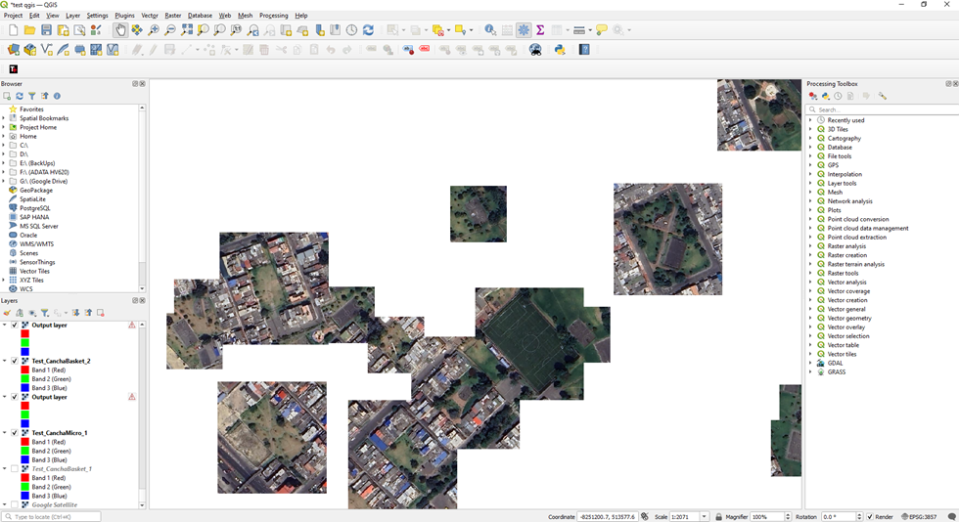
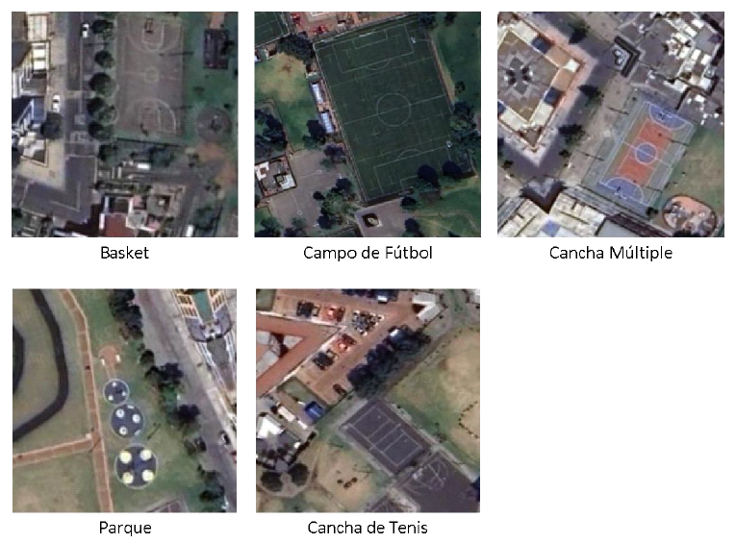
XXXXXXXXXXXXXX
1. Descripción de datasets utilizados
Resumen del dataset Propio
● Clases: Basket (358 imágenes), Campo de Fútbol (369 imágenes), Cancha Múltiple (328 imágenes), Parque (328 imágenes), Tenis (322 imágenes).
● Número de imágenes: 1705
● Resolución: Las imágenes varían en resolución, con tamaños de 256x256 y hasta 4080x4080 píxeles.
● Uso: Este conjunto de datos se utilizó para entrenar modelos específicos del proyecto, abordando la clasificación de instalaciones deportivas desde una perspectiva aérea y terrestre.
0%
100%
Notes:
En nuestro proyecto, la creación de un conjunto de datos robusto y representativo fue crucial para el éxito del modelo de clasificación de imágenes. Conscientes de la escasez de datasets abiertos con imágenes de espacios recreativos urbanos en Colombia, nos enfocamos en la construcción de un dataset propio que reflejara la diversidad de escenarios deportivos presentes en el territorio nacional.
Para ello, seleccionamos cinco clases de escenarios deportivos comúnmente encontrados en las ciudades colombianas: canchas de baloncesto, campos de fútbol, canchas múltiples, parques barriales o zonales, y canchas de tenis. Utilizando el software QGIS, obtuvimos al menos 50 imágenes originales de cada clase a partir de imágenes satelitales. QGIS nos permitió realizar recortes precisos de las áreas de interés, asegurando la calidad y la pertinencia de las imágenes seleccionadas.
Es importante destacar que la calidad de las imágenes satelitales disponibles para el territorio colombiano es inferior en comparación con las imágenes de otros países, como las que se encuentran en datasets públicos basados en imágenes europeas. No obstante, consideramos fundamental trabajar con imágenes que reflejaran la realidad de nuestro contexto.
Para aumentar el número de imágenes por clase y asegurar un volumen adecuado para el entrenamiento y la validación del modelo, utilizamos la herramienta Image Data Generator de Keras. Esta herramienta nos permitió aplicar transformaciones a las imágenes originales, como rotaciones, zoom y cambios de brillo, generando variaciones que aumentaron la robustez del modelo.
La construcción de este dataset propio, con imágenes de espacios recreativos urbanos colombianos, representa una contribución significativa a la investigación en el área de clasificación de imágenes satelitales. Además, al utilizar imágenes de plataformas accesibles como Google Maps, aseguramos que el modelo pueda ser utilizado por cualquier entidad que desee realizar análisis de espacios urbanos recreativos en Colombia.
Confiamos en que este dataset será una herramienta valiosa para futuros estudios e iniciativas que busquen mejorar la planificación y gestión de las ciudades colombianas.
2 minutos

Slide 19
XXXXXXXXXXXXXX
2. Machine Learning - Aplicación de modelos tradicionales en la clasificación de espacios recreativos
Optimal_31: Resultados regulares
Carga y Preprocesamiento de Imágenes
Redimensionado uniforme a 256x256
PatternNET: Altos F1-Scores
Verificación de coherencia en tamaños
Evaluación de Resultados por Dataset
MLRS: Liderazgo de Random Forest
0%
WHU: SVM supera en precisión
Codificación de etiquetas numéricas
Propio: Desempeños bajos
Configuración del Modelo Tradicional
80% Entrenamiento
Mixto: Mejoras con imágenes combinadas
División de Datos
20% Prueba
Random Forest: Mejor equilibrio
Aplanado de Imágenes
Conversión a formato 1D
Observaciones Clave
Importancia de la Calidad de Imágenes
Limitaciones de KNN
Algoritmos de clasificación
100%
Random Forest
SVM
KNN
Desempeño destacado en PatternNET
Consistencia en WHU
Bajo rendimiento en casi todos los datasets
Notes:
En la configuración del modelo ML tradicional, se desarrolló utilizando bibliotecas populares de aprendizaje automático, procesamiento de imágenes y visualización.
Este modelo realiza un flujo completo de trabajo de clasificación de imágenes, desde la carga y preprocesamiento de imágenes hasta la construcción y evaluación de modelos utilizando Random Forest, SVM y K-Vecinos. Además, combina estos métodos con técnicas de visión por computadora para clasificar imágenes y hacer predicciones a nivel de ventanas.
Para el entrenamiento y prueba de los modelos, se utilizaron los 6 datasets, incluyendo el dataset propio que construimos y el mixto. Se evaluó el desempeño de los modelos y se analizaron las métricas de accuracy, precisión, recall y F1-score.
Aunque revisaremos esto mas adelante, podemos mencionar que, en los resultados, obtuvimos que Random Forest es el algoritmo con mejor desempeño en la mayoría de los datasets, seguido por SVM. KNN tuvo el rendimiento más bajo.
El dataset con mayor cantidad de imágenes y buena calidad (PatternNET) obtuvo los mejores resultados, mientras que el dataset propio, con imágenes de menor resolución, no obtuvo los mejores resultados.
Esta metodología nos permitió evaluar la efectividad de los modelos tradicionales de Machine Learning en la clasificación de espacios recreativos, y determinar cómo se comportan bajo diferentes condiciones de calidad y cantidad de imágenes.

Slide 20
XXXXXXXXXXXXXX
3. Metodología de entrenamiento CNN
Preparación de los datos
Configuración de modelos
Entrenamiento
0%
Cargue de imágenes: Imágenes leídas en formato RGB.
Redimensionamiento: Se redimensionaron imágenes a resolución 256 x 256.
Normalización: Valores entre 0 y 1 dividiendo cada canal entre 255 y ajustándose a valores preentrenados de ImageNET.
Balanceo de clases: En los dataset con clases debalanceadas de aplicó RandomOverSample para garantizar representación equitativa de clases.
100%

Slide 21
XXXXXXXXXXXXXX
3. Metodología de entrenamiento CNN
Preparación de los datos
Configuración de modelos
Entrenamiento
0%
Modelo | Preentrenado | Dataset Preentrenado | Número de Parámetros | Optimización | Tasa de Aprendizaje Inicial | Ventaja Clave
MobileNet | Si | ImageNet | 3.5M | Adam | 0.001 | Ligero, ideal para dispositivos móviles
ResNet18 | Si | ImageNet | 11.7M | Adam | 0.001 | Eficiente en entrenamientos profundos
Xception | Si | ImageNet | 22.9M | Adam | 0.001 | Convoluciones separables, menor costo computacional
VGG16 | Si | ImageNet | 138M | Adam | 0.001 | Muy preciso pero pesado computacionalmente
Modelo Personalizado | No | N/A | 60K | Adam | 0.001 | Diseñado específicamente para este proyecto
100%

Slide 22

XXXXXXXXXXXXXX
3. Metodología de entrenamiento CNN
Preparación de los datos
Configuración de modelos
Entrenamiento
Datos de entrenamiento y prueba: 80% para entrenamiento, 20% para validación.
Métricas: Accuracy, Precisión, Recall, y F1-Score.
Entrenamiento: 15 épocas, con convergencia anticipada usando Early stopping.

Slide 23
7. Resultados y Análisis

Slide 24
Aplicación de modelos tradicionales de Machine Learning en la clasificación de espacios recreativos

Slide 25
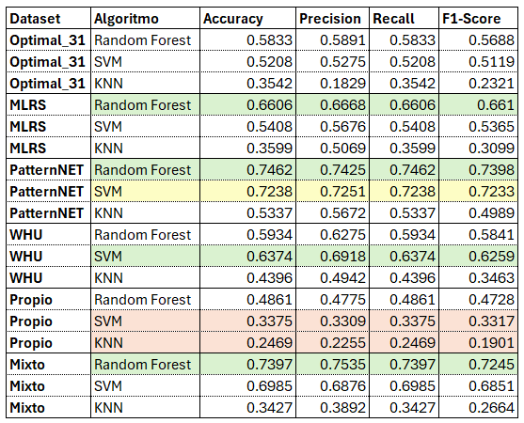
Resultados de modelos tradicionales de ML en la clasificación de espacios recreativos
Resultados de métricas
Desempeño:
Random Forest: Mejor desempeño general en la mayoría de los datasets, destacando en PatternNET (Accuracy = 0.7462, F1-Score = 0.7398) y MLRS (Accuracy = 0.6606, F1-Score = 0.661). Resultados sólidos también en Mixto.
SVM: Rendimiento consistente, sobresale en PatternNET (Accuracy = 0.7238) y WHU (Accuracy = 0.6374), aunque generalmente por debajo de Random Forest.
KNN: Peor rendimiento en casi todos los datasets, especialmente en Propio (Accuracy = 0.2469). Limitaciones en datasets con alta dimensionalidad o patrones poco claros.
Datasets Clave:
PatternNET: Más adecuado, con altos F1-Scores para Random Forest y SVM.
MLRS: Random Forest lidera con buen balance entre precisión y recall.
Propio: Desafiante para todos los algoritmos, destaca la importancia de imágenes de alta calidad.
Mixto: Combina imágenes de diferente calidad, pero no supera a PatternNET.
0%
100%
Notes:
En cuanto a los resultados en las métricas de desempeño para Machine Learning
encontramos que Random Forest se destaca con el mejor desempeño general. SVM muestra un rendimiento sólido, pero KNN presenta el más bajo en casi todos los datasets.
El dataset PatternNET, con imágenes de alta calidad, resultó ser el más adecuado para los algoritmos, mientras que nuestro dataset propio, con imágenes de menor resolución, obtuvo los resultados más desfavorables.
Es crucial observar la relación entre precisión y recall para comprender el rendimiento de los modelos. Por ejemplo, KNN, a pesar de tener alta precisión en algunos datasets, muestra un bajo recall en todos, lo que indica que no detecta suficientes instancias positivas.
También el F1-Score, que equilibra precisión y recall, confirma la superioridad de Random Forest en la mayoría de los datasets.
Estos resultados sugieren que la calidad de las imágenes juega un papel importante en el rendimiento de los modelos, y que Random Forest es el algoritmo más robusto para nuestro proposito.
1 Minuto

Slide 26
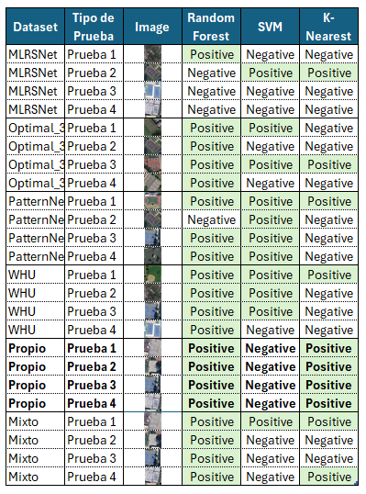
Resultados de modelos tradicionales de ML en la clasificación de espacios recreativos
Pruebas de predicción
Prueba 1: Clasificación con imágenes del mismo dataset de entrenamiento.
Random Forest y SVM: Buenos resultados, con mayoría de clasificaciones "Positivas".
KNN: con clasificaciones "Negativas" en datasets como Optimal31 y MLRSNet.
Prueba 2: Clasificación de imágenes externas (Google Maps).
Random Forest: Problemas para generalizar, con algunas clasificaciones "Negativas".
SVM: Desempeño mixto, "Positivas" en PatternNet y MLRSNet, pero fallas en otros conjuntos.
KNN: Menor desempeño que en la primera prueba, con más "Positivas" en imágenes externas.
Prueba 3: Clasificación de imágenes con características atípicas (color, textura).
Random Forest y SVM: Superan a KNN, con más clasificaciones "Positivas".
KNN: Con "Negativas" en datasets como PatternNet (mejor calidad).
Prueba 4: Clasificación de imágenes con escenarios múltiples (e.g., dos canchas de tenis).
Random Forest: Mejor desempeño, con clasificaciones mayoritariamente "Positivas".
SVM y KNN: Bajo rendimiento, dificultades con imágenes complejas y múltiples escenarios.
0%
100%
Notes:
Desarrollamos unas pruebas de predicción para evaluar el rendimiento de los modelos de machine learning.
En la primera, clasificación de una imagen obtenida del mismo dataset de entrenamiento, Random Forest y SVM mostraron buenos resultados, mientras que KNN tuvo dificultades para clasificar.
En la segunda, Usando imágenes externas de Google Maps, Random Forest tuvo problemas, SVM mostró un desempeño mixto y KNN bajo su rendimiento.
Por ultimo, En la clasificación de imágenes con características atípicas y de imágenes con escenarios múltiples, Random Forest se mantiene con buenos resultados, SVM con algunos negativos y KNN con un bajo desempeño.
Estos resultados sugieren que, Random Forest es mas robusto en general, seguido de SVM y pues, KNN podría ser útil en la clasificación de imágenes externas bajo ciertas condiciones. Estos resultados fueron utiles para considerar las características de cada algoritmo, al elegir el modelo más adecuado para la tarea de clasificación en Machine Learning .

Slide 27
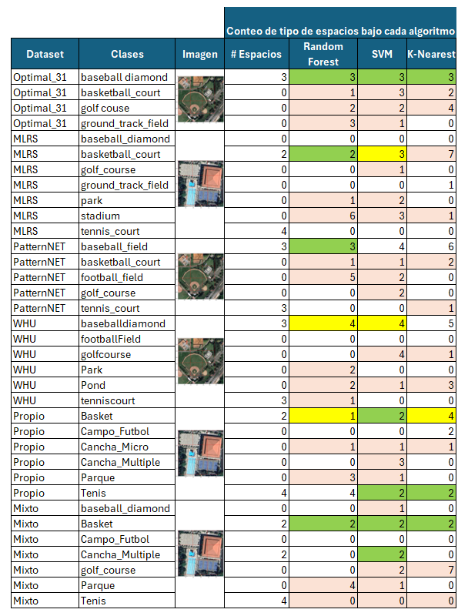
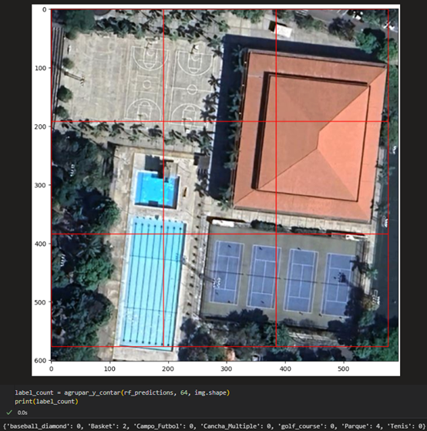
Resultados de modelos tradicionales de ML en la clasificación de espacios recreativos
Pruebas de conteo
Composición de la prueba de clasificación multiple
División de imágenes y detección de objetos
Conteo de objetos clasificados
Desempeño por Dataset y Clases
Optimal_31:
"Baseball diamond" es reconocido con precisión por todos los algoritmos.
Random Forest evita mejor los falsos positivos en "basketball court" y "golf course" en comparación con SVM y KNN.
MLRS:
Random Forest clasifica con mayor precisión objetos específicos como " basketball court ".
Todos los algoritmos presentan sobredetección.
PatternNET:
Random Forest y SVM obtienen buenos resultados en "baseball field". Sin embargo hay sobre detección en otras clases.
Todos los algoritmos fallan en detectar "tennis court".
WHU:
Sobredetección en "baseball diamond" para todos los algoritmos.
Random Forest tiene falsos positivos en "tennis courts", detectando solo 1 de 3.
Propio:
Desempeño regular, pero tienen resultados aceptables en “Tenis".
Mixto:
Los algoritmos detectan "basket" con precisión debido a su similitud con las imágenes de entrenamiento.
Sobredeteccion en clases similares a zonas verdes comúnes.a pesar de las imágenes de entrenamiento relevantes.
0%
100%
Notes:
La prueba de clasificación múltiple, que evalúa la capacidad de estos algoritmos de machine learning para segmentar y contar objetos en imágenes complejas, revela diferencias interesantes en el rendimiento de los algoritmos de ML, dependiendo de los datasets utilizados en el entrenamiento.
Por ejemplo, "Baseball diamond" es reconocido con precisión por todos los algoritmos del dataset Optimal 31. Random Forest evita mejor los falsos positivos en "basketball court" y "golf course" en comparación con los demás algoritmos. Pero igual hay sobredetección.
También, por ejemplo, En MLRS, Random Forest clasifica con mayor precisión objetos específicos como " basketball court ". Pero todos los algoritmos presentan sobredetección.
KNN muestra un comportamiento variable, con errores significativos en MLRS, como la sobre-detección de "basketball court", y en PatternNET, con la sobre-detección de "baseball field". Pero también Random Forest, en football_field de patternet y stadium en MLRS, tiene sobredetección.
Estas sobredetecciones estan asociadas a areas dentro de las imágenes que se asemejan a las clases entrenadas, pero que en realidad no lo son, como bosques, prados o cubiertas y suelos con texturas similares a las clases.
Estos resultados sugieren que el rendimiento de los algoritmos varía según el dataset y la clase de objeto. Random Forest y SVM, en general, muestra mayor precisión y menor tendencia a la sobre-detección en comparación a los demás, mientras que KNN presenta mayor variabilidad.
En definitva, las pruebas de conteno no fueron muy precisas utilizando estos algoritmos, lo que confirma que se requiere otro tipo de modelos para obtener los resultados que esperamos.
1:30 minutos

Slide 28
Implementación de redes neuronales para la clasificación de espacios recreativos

Slide 29

XXXXXXXXXXXXXX
Resultados de arquitecturas en los datasets
Dataset | Arquitectura | Precision | Recall | F1-Score | Accuracy
WHU-RS19 | Custom | 0,84381 | 0,83516 | 0,83675 | 0,83516
 | VGG16 | 0,94045 | 0,93407 | 0,93467 | 0,95607
 | Resnet18 | 1,00000 | 1,00000 | 1,00000 | 1,00000
 | MobileNet | 0,99023 | 0,98901 | 0,98907 | 0,98901
 | Xception | 0,93588 | 0,93407 | 0,93403 | 0,93407
Optimal_31 | Custom | 0,76724 | 0,58333 | 0,55655 | 0,58333
 | VGG16 | 0,89554 | 0,89583 | 0,89489 | 0,89583
 | Resnet18 | 0,89730 | 0,89583 | 0,89583 | 0,89583
 | MobileNet | 0,96167 | 0,95833 | 0,95833 | 0,95833
 | Xception | 0,90041 | 0,89583 | 0,89551 | 0,89583
PatternNET | Custom | 0,90298 | 0,90250 | 0,90266 | 0,90250
 | VGG16 | 0,96901 | 0,96875 | 0,96874 | 0,96875
 | Resnet18 | 0,99260 | 0,99250 | 0,99249 | 0,99250
 | MobileNet | 0,99503 | 0,99500 | 0,99500 | 0,99500
 | Xception | 0,98383 | 0,98375 | 0,98377 | 0,98375
Propio | Custom | 0,68089 | 0,65982 | 0,66297 | 0,65982
 | VGG16 | 0,79597 | 0,77419 | 0,76666 | 0,77419
 | Resnet18 | 0,96037 | 0,95894 | 0,95889 | 0,95894
 | MobileNet | 0,96091 | 0,95894 | 0,95895 | 0,95894
 | Xception | 0,73410 | 0,72141 | 0,72537 | 0,72141
MLRSNet | Custom | 0,84553 | 0,84458 | 0,84405 | 0,84458
 | VGG16 | 0,89016 | 0,88721 | 0,88784 | 0,88721
 | Resnet18 | 0,97875 | 0,97869 | 0,97865 | 0,97869
 | MobileNet | 0,98760 | 0,98757 | 0,98755 | 0,98757
 | Xception | 0,89904 | 0,89609 | 0,89586 | 0,89609
Mixto | Custom | 0,77422 | 0,76956 | 0,76991 | 0,76956
 | VGG16 | 0,85307 | 0,84507 | 0,84442 | 0,84507
 | Resnet18 | 0,97521 | 0,97418 | 0,97411 | 0,97418
 | MobileNet | 0,98864 | 0,98826 | 0,98827 | 0,98826
 | Xception | 0,85264 | 0,84742 | 0,84896 | 0,84742
0%
MobileNet Sobresaliente: MobileNet demostró ser altamente efectivo, logrando precisión y recall elevados con bajo costo computacional, ideal para entornos con recursos limitados.
Importancia del Preentrenamiento: Técnicas como ResNet18, MobileNet y Xception destacan por su efectividad en tareas complejas gracias a su preentrenamiento en grandes datasets.
Balance de Métricas: Métricas similares (precisión, recall, F1-score y accuracy) reflejan una buena generalización y balance en la distribución de clases del dataset.
100%

Slide 30
XXXXXXXXXXXXXX
Resultados pruebas de desempeño
Dataset / Arquitectura | Custom | MobileNet | ResNet18 | VGG16 | Xception
Dataset propio | 64% | 73% | 64% | 64% | 73%
PatternNET | 69% | 85% | 85% | 77% | 69%
Optimal 31 | 23% | 38% | 69% | 54% | 69%
Mixto | 50% | 100% | 86% | 93% | 100%
WHU-RS19 | 70% | 80% | 80% | 100% | 80%
MLRSNet | 21% | 71% | 71% | 57% | 79%

Slide 31
Aplicación del modelo CNN en la identificación de espacios públicos urbanos

Slide 32
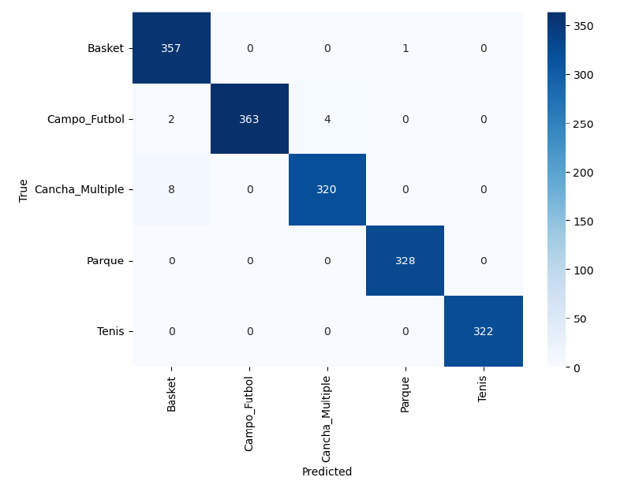
XXXXXXXXXXXXXX
Aplicación del modelo sobre dataset Propio
Preprocesamiento
0%
MobileNET
Modelo utilizado para el proceso de aplicación
Métricas de desempeño
100%
Clase/Métrica | Precision | Recall | F1 Score | Accuracy
Basket | 0,97 | 1,00 | 0,98 | 0,98
Campo_Futbol | 1,00 | 0,98 | 0,99 | 0,98
Cancha_Multiple | 0,99 | 0,98 | 0,98 | 0,99
Parque | 1,00 | 1,00 | 1,00 | 1,00
Tenis | 1,00 | 1,00 | 1,00 | 1,00

Slide 33
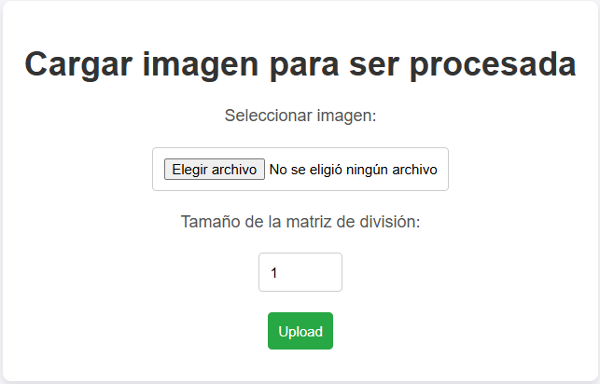
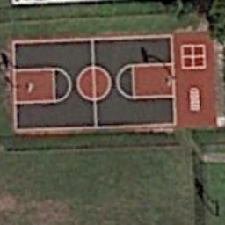
XXXXXXXXXXXXXX
Desarrollo aplicativo web
Tamaño de la matriz

Slide 34

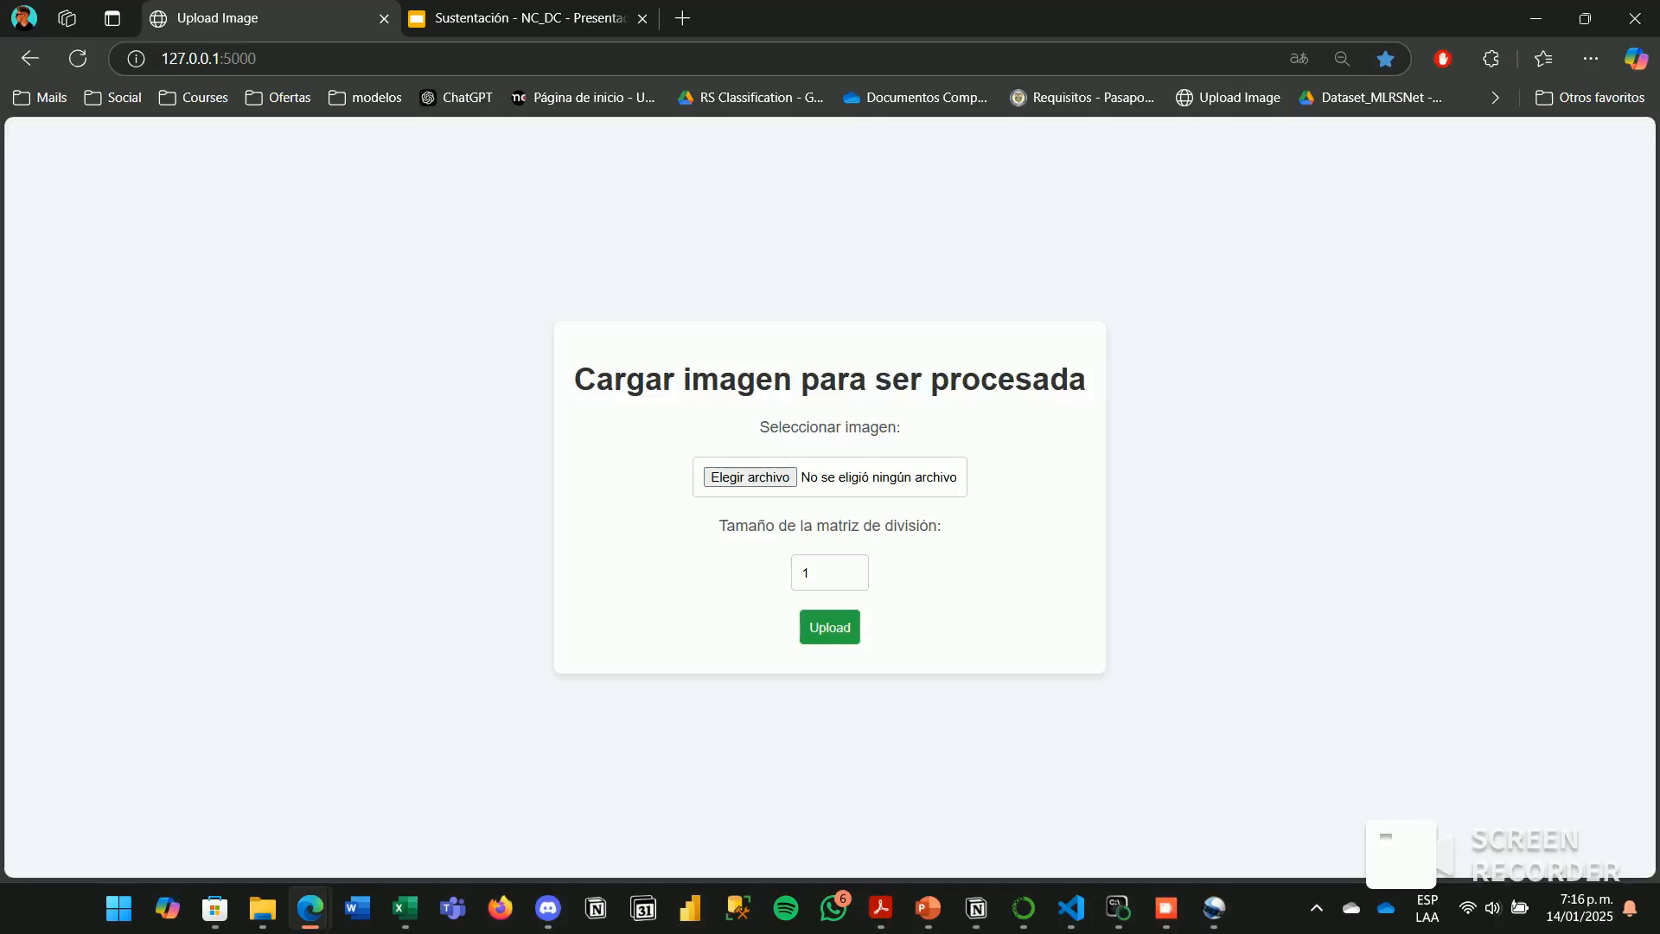
XXXXXXXXXXXXXX
Desarrollo aplicativo web
0%
100%

Slide 35
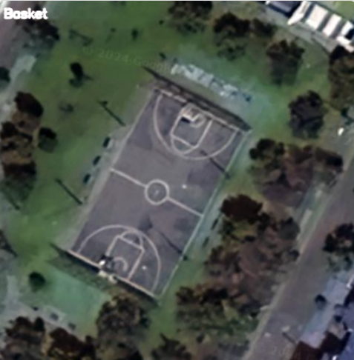
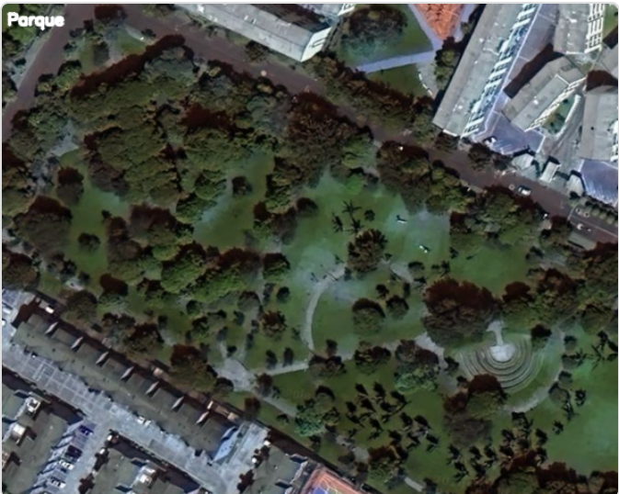
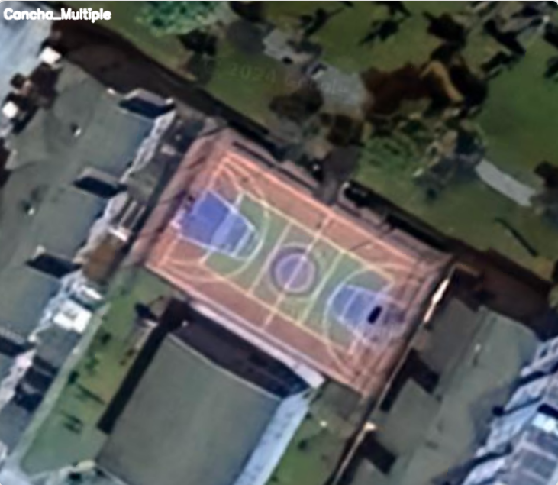
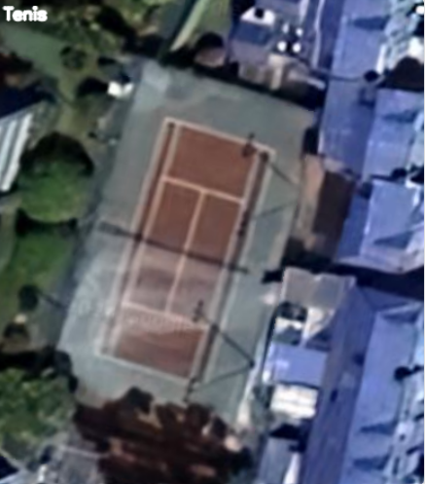
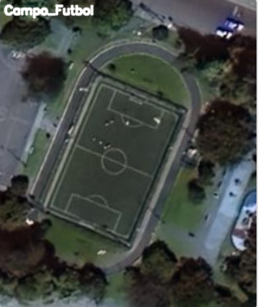
XXXXXXXXXXXXXX
Desarrollo aplicativo web
0%
100%

Slide 36
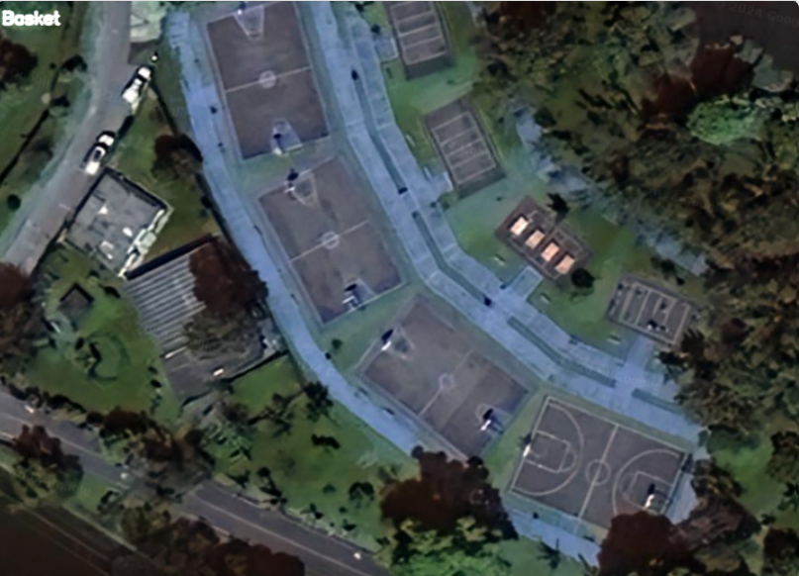
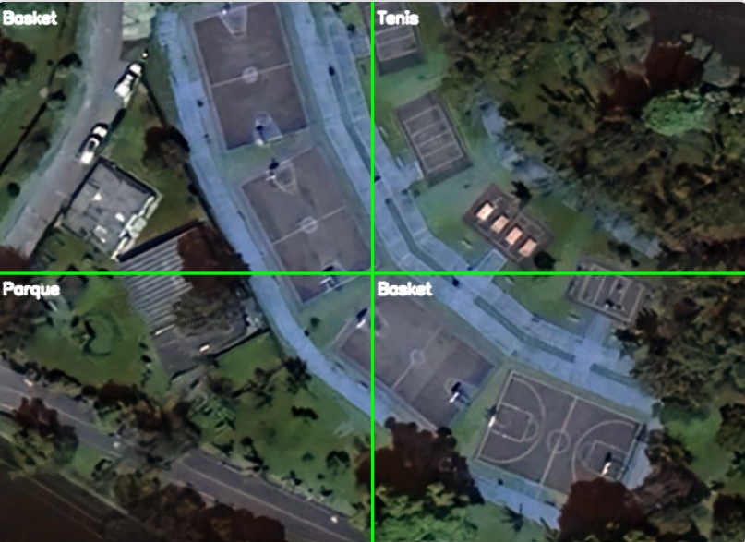
XXXXXXXXXXXXXX
Desarrollo aplicativo web
0%
100%

Slide 37
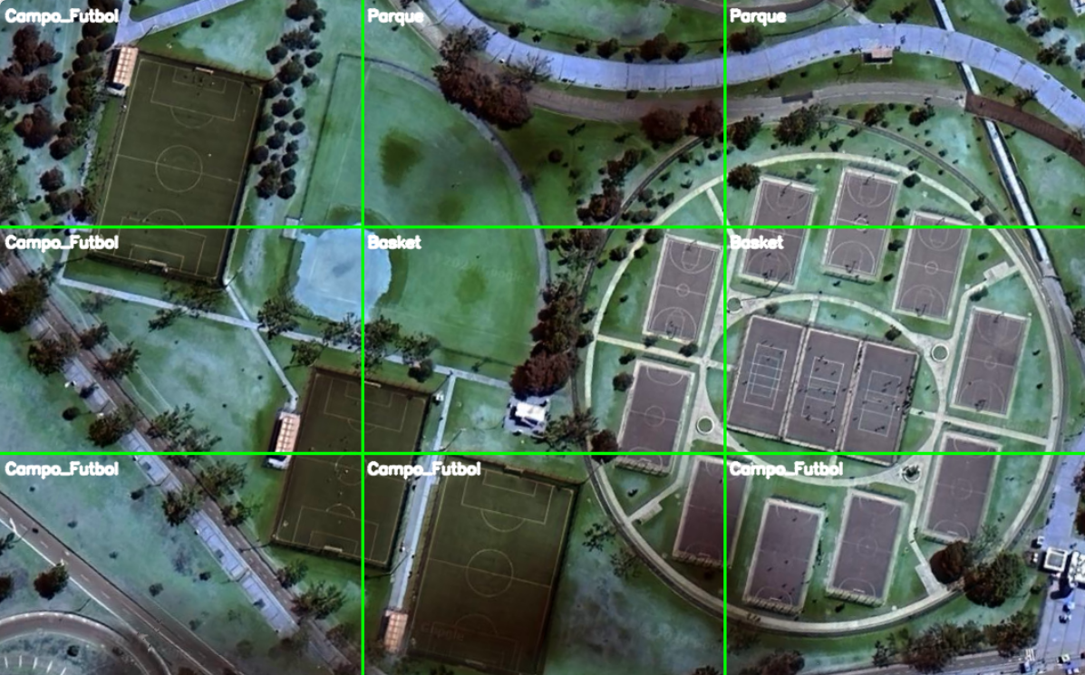
XXXXXXXXXXXXXX
Desarrollo aplicativo web

Slide 38
8. Conclusiones

Slide 39
XXXXXXXXXXXXXX
Conclusiones
MobileNet y Xception demostraron alta eficacia en la clasificación de imágenes satelitales, con precisiones de 96.90% y F1-Score de 97.88%, superando ampliamente a los métodos tradicionales.
Las CNN capturan patrones complejos y superan en más del 10% la precisión y recall de Random Forest y SVM, que presentan confusión en clases desafiantes.
Métodos tradicionales son útiles en datasets pequeños y son menos costosos, pero las CNN sobresalen con grandes volúmenes de datos gracias a su capacidad para extraer características relevantes.
Modelos preentrenados, como MobileNet (89.86%) y Xception, superan claramente a modelos personalizados (77.42%), demostrando la ventaja de arquitecturas preentrenadas en rendimiento.
Hubo limitaciones en el conteo preciso de imágenes con múltiples clases, especialmente al diferenciar categorías similares, como canchas y campos de fútbol. Esto resalta la necesidad de técnicas de segmentación avanzadas.
El aplicativo web facilita el uso del modelo, permitiendo cargar imágenes y obtener resultados en tiempo real, con opciones personalizables para entornos urbanos.
El proyecto aporta al análisis urbano al clasificar y mapear espacios recreativos, apoyando la planificación sostenible y mejorando la calidad de vida urbana frente a métodos tradicionales.
0%
100%
Notes:
En este proyecto, demostramos la eficacia de las CNNs para la clasificación de imágenes satelitales de espacios recreativos, logrando alta precisión con modelos como MobileNet y Xception.
También que Las CNNs superaron a los métodos tradicionales de Machine Learning, aprendiendo características complejas y reduciendo errores. Confirmamos que las CNNs son más robustas con grandes volúmenes de datos y que los modelos preentrenados mejoran la generalización.
Encontramos limitaciones en el conteo preciso en imágenes complejas, lo que nos lleva a pensar en complementar este ejercicio con técnicas de segmentación.
Destacamos la generación de un dataset propio a partir de imágenes del territorio colombiano y la implementación de un aplicativo interactivo que facilita el acceso a la clasificación de imágenes y al análisis del deficit de espacios recreativos.
Y creemos que este proyecto aporta una solución para la clasificación de usos del suelo recreativo a partir de imágenes satelitales, superando limitaciones de machine learning y brindando herramientas para una planificación urbana mucho más informada.

Slide 40
9. Trabajos futuros

Slide 41

XXXXXXXXXXXXXX
Trabajos Futuros
Validador de espacios
Validación visual interactiva de clasificaciones.
Retroalimentación para mejorar el modelo.
0%
100%

Slide 42

XXXXXXXXXXXXXX
Trabajos Futuros
Validador de espacios
Generación de Datasets
0%
Validación visual interactiva de clasificaciones.
Retroalimentación para mejorar el modelo.
Uso de imágenes satelitales locales para capturar características únicas.
Fuentes: Esri, ArcGIS, plataformas gubernamentales.
Mejora en precisión y representatividad.
100%

Slide 43

XXXXXXXXXXXXXX
Trabajos Futuros
Validador de espacios
Generación de Datasets
0%
Validación visual interactiva de clasificaciones.
Retroalimentación para mejorar el modelo.
Uso de imágenes satelitales locales para capturar características únicas.
Fuentes: Esri, ArcGIS, plataformas gubernamentales.
Mejora en precisión y representatividad.
100%
Segmentación de espacios
Identificación y cálculo de áreas específicas.
Utilidad en planificación urbana y análisis demográfico.

Slide 44
10. Referencias

Slide 45
XXXXXXXXXXXXXX
J. E. Jiménez Caldera and G. Y. Durango Severiche, "Diagnóstico y planificación del espacio público urbano. La participación de los ciudadanos usuario," Universidad Nacional de Colombia, 2020.
J. Ding, N. Xue, G.-S. Xia, X. Bai, W. Yang, M. Y. Yang, S. Belongie, J. Luo, M. Datcu, M. Pelillo, and L. Zhang, "Object Detection in Aerial Images: A Large-Scale Benchmark and Challenges," 2021.
J. A. Valero Medina and B. E. Alzate Atehortúa, "Comparison of maximum likelihood, support vector machines, and random forest techniques in satellite images classification," Tecnura, vol. 23, no. 59, pp. 13–26, Jan. 2019.
Ingeoexpert, "Clasificaciones de imágenes de satélite", Nov 13, 2020, https://ingeoexpert.com/articulo/clasificaciones-de-imagenes-de-satelite/
M. Rodríguez and M. Moctezuma, "Análisis Bayesiano y Fusión de Datos Para La Clasificación de Escenas Urbanas del Distrito Federal," Ingeniería, Investigación y Tecnología VII, México D.F., vol. 1, pp. 17-28, 2006.
X. X. Zhu, D. Tuia, L. Mou, G. S. Xia, L. Zhang, F. Xu, & F. Fraundorfer, "Deep learning in remote sensing: A comprehensive review and list of resources," IEEE Geoscience and Remote Sensing Magazine, vol. 5, no. 4, pp. 8-36, 2017. https://ieeexplore.ieee.org/document/8113128
E. Karypidis, S. G. Mouslech, K. Skoulariki, and A. Gazis, "Comparison Analysis of Traditional Machine Learning and Deep Learning Techniques for Data and Image Classification," 2022. https://doi.org/10.48550/arXiv.2204.05983
S. K. Agrawal, "Metrics to Evaluate your Classification Model to take the right decisions," Sept 29, 2023. https://www.analyticsvidhya.com/blog/2021/07/metrics-to-evaluate-your-classification-model-to-take-the-right-decisions/
Referencias

Slide 46
XXXXXXXXXXXXXX
O. Ghorbanzadeh, T. Blaschke, K. Gholamnia, S. R. Meena, D. Tiede, & J. Aryal, "Evaluation of different machine learning methods and deep-learning convolutional neural networks for landslide detection," Remote Sensing, vol. 11, no. 2, p. 196, 2019. https://www.mdpi.com/2072-4292/11/2/196
IBM, "What is random forest?", https://www.ibm.com/topics/random-forest.
IBM, "What are SVMs?", https://www.ibm.com/topics/support-vector-machine?.
Syriopoulos, P.K., Kalampalikis, N.G., Kotsiantis, S.B. et al. kNN Classification: a review. Ann Math Artif Intell (2023). https://doi.org/10.1007/s10472-023-09882-x
I. Goodfellow, Y. Bengio, y A. Courville, Deep Learning. MIT Press, 2016.
S. Hochreiter y J. Schmidhuber, "Long short-term memory," Neural computation, vol. 9, no. 8, pp. 1735-1780, 1997.
A. Krizhevsky, I. Sutskever, y G. E. Hinton, "ImageNet classification with deep convolutional neural networks," Advances in neural information processing systems, 2012, pp. 1097-1105.
K. He, X. Zhang, S. Ren, y J. Sun, "Deep residual learning for image recognition," Proceedings of the IEEE conference on computer vision and pattern recognition, 2016, pp. 770-778.
G. Hinton, N. Srivastava, A. Krizhevsky, I. Sutskever, y R. R. Salakhutdinov, "Improving neural networks by preventing co-adaptation of feature detectors," arXiv preprint arXiv:1207.0580, 2012.
Referencias

Slide 47
XXXXXXXXXXXXXX
K. Simonyan y A. Zisserman, "Very deep convolutional networks for large-scale image recognition," arXiv preprint arXiv:1409.1556, 2014.
F. Chollet, "Xception: Deep learning with depthwise separable convolutions," Proceedings of the IEEE conference on computer vision and pattern recognition, 2017, pp. 1251-1258.
A. G. Howard et al., "Mobilenets: Efficient convolutional neural networks for mobile vision applications," arXiv preprint arXiv:1704.04861, 2017.
M. Abadi et al., "TensorFlow: A system for large-scale machine learning," 12th {USENIX} Symposium on Operating Systems Design and Implementation ({OSDI} 16), 2016, pp. 265-283.
F. Chollet, "Keras: The Python Deep Learning library," 2015. https://keras.io.
A. Paszke et al., "PyTorch: An imperative style, high-performance deep learning library," Advances in neural information processing systems, 2019, pp. 8024-8035.
Flask, "Flask web framework," 2010. https://flask.palletsprojects.com/.
A. Asokan and J. Anitha, "Machine Learning based Image Processing Techniques for Satellite Image Analysis -A Survey," 2019 International Conference on Machine Learning, Big Data, Cloud and Parallel Computing (COMITCon), Faridabad, India, 2019, pp. 119-124.
Referencias

Slide 48
XXXXXXXXXXXXXX
L. Ma et al., "Deep learning in remote sensing applications: A meta-analysis and review," ISPRS Journal of Photogrammetry and Remote Sensing, 2019. https://www.sciencedirect.com/science/article/pii/S0924271619301108?via%3Dihub#ab005
L. Zhang et al., "Deep Learning for Remote Sensing Image Classification: A Survey," WIREs Data Mining and Knowledge Discovery, vol. 8, no. 6, e1264, 2018. https://wires.onlinelibrary.wiley.com/doi/10.1002/widm.1264
A. Javed, T. Kim, C. Lee, J. Oh, and Y. Han, "Deep Learning-Based Detection of Urban Forest Cover Change along with Overall Urban Changes Using Very-High-Resolution Satellite Images," Remote Sens., vol. 15, p. 4285, 2023. https://doi.org/10.3390/rs15174285
L. Valdés Ávila and J. Baquero Vanegas, "Deep Learning aplicado a imágenes satelitales como herramienta de detección de viviendas sin servicio de energía en el caserío Media Luna – Uribia – Guajira." Jul 16, 2019.
J. Shao et al., "Benchmarking the WHU-RS19 dataset for remote sensing image classification," Remote Sensing Letters, vol. 9, no. 4, pp. 356-365, 2018.
Y. Yang y S. Newsam, "Bag-of-visual-words and spatial extensions for land-use classification," Proceedings of the 18th ACM SIGSPATIAL International Conference on Advances in Geographic Information Systems, 2010, pp. 270-279.
W. Zhou, S. Newsam, C. Li, y Z. Shao, "PatternNet: A benchmark dataset for performance evaluation of remote sensing image retrieval," ISPRS Journal of Photogrammetry and Remote Sensing, vol. 145, pp. 197-209, 2018.
Referencias

Slide 49
XXXXXXXXXXXXXX
F. Hu et al., "Optimal-31: A novel dataset for deep learning research on aerial image classification," Remote Sensing, vol. 10, no. 7, p. 1024, 2018. Zamora Intriago, I., "Repercusiones ambientales por pérdida y falta de áreas verdes en la zona urbana," Revista FDM, 2021. Disponible en: https://revistafdm.uleam.edu.ec/wp-content/uploads/2021/03/Repercusiones-ambientales.pdf. M. Guerini, Reverdecer las ciudades, Greenpeace España, 2021. Disponible en: https://es.greenpeace.org/es/wp-content/uploads/sites/3/2021/06/reverdecer_las_ciudades.pdf.
J. Xu, L. Zhang, Y. Tong, y Q. Huang, "MLRSNet: A multi-label benchmark dataset for remote sensing scene classification," Remote Sensing Letters, vol. 11, no. 5, pp. 420-429, 2020.
Referencias

Slide 50


